Slide 1
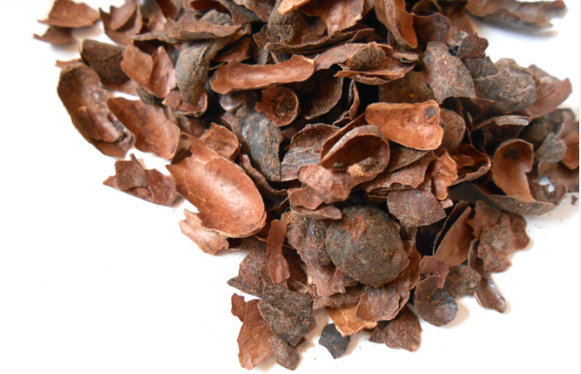
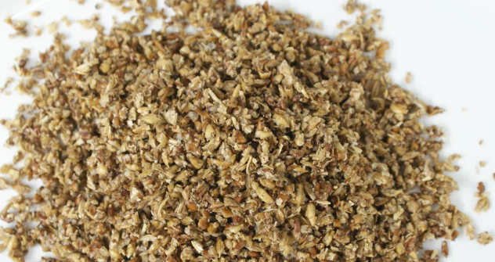
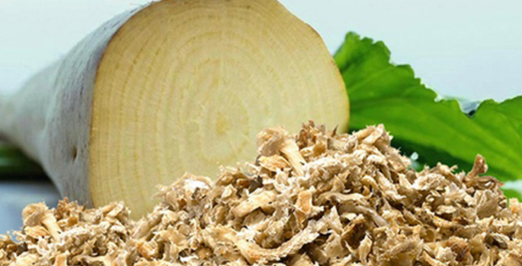
VEDĽAJŠIE PRODUKTY POTRAVINÁRSKEHO PRIEMYSLU – PERSPEKTÍVNE SUROVINY PRE VÝROBU FUNKČNÝCH POTRAVÍN
Eva Ivanišová*,Miriam Solgajová, Zuzana Mašková, Zuzana Barboráková
Ústav potravinárstva, FBP
Potravinový inkubátor, Výskumné centrum AgroBioTech

Slide 2
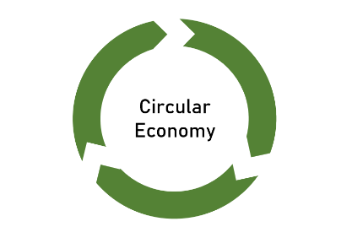
Úvod
odpady a vedľajšie produkty z potravinárskeho priemyslu sú produkované každoročne vo veľkých množstvách (približne 38 %) na celom svete,
efektívne využitie odpadov vedľajších produktov má výrazný vplyv na ekonomiku krajiny a zníženie znečisťovanie životného prostredia,
vzniká potreba nájsť špecifické riešenia na využitie surovín čo najefektívnejšie,
dnešní spotrebitelia sa stávajú čoraz viac vzdelanými a začínajú sa vo vyššej miere zaujímať o zdravší životný štýl,

Slide 3
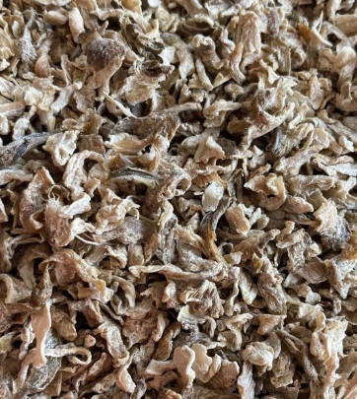
Repné rezky
odpad (vedľajší produkt) zo spracovania cukrovej repy, tradične využívajú ako plnohodnotné krmivo pre dobytok a tiež na výrobu bioplynu anaeróbnym rozkladom,
vláknina z cukrovej repy je jedinečná v tom, že má vynikajúcu vyváženú zmes rozpustných aj nerozpustných frakcií spolu s vyšším celkovým obsahom vlákniny, ktorý predstavuje množstvo 78-81 %,
množstvo tzv. rozpustnej frakcie vlákniny v repnej vláknine je na úrovni 10-25 %, zatiaľ čo pšeničné otruby obsahujú 3-7 % a ovsené otruby 5-7 %,

Slide 4
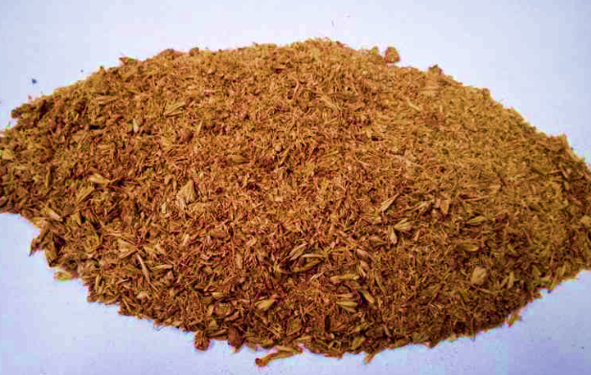
Mláto
pivovarnícky priemysel v Európskej únii vyprodukuje ročne takmer 3,4 milióna ton mláta,
dôležitý lignocelulózový materiál obsahujúci približne 20 % bielkovín a 70 % vlákniny, s vysokým podielom tzv. rozpustnej frakcii vlákniny s preukázanými imunomodulačnými účinkami na ľudský organizmus,

Slide 5
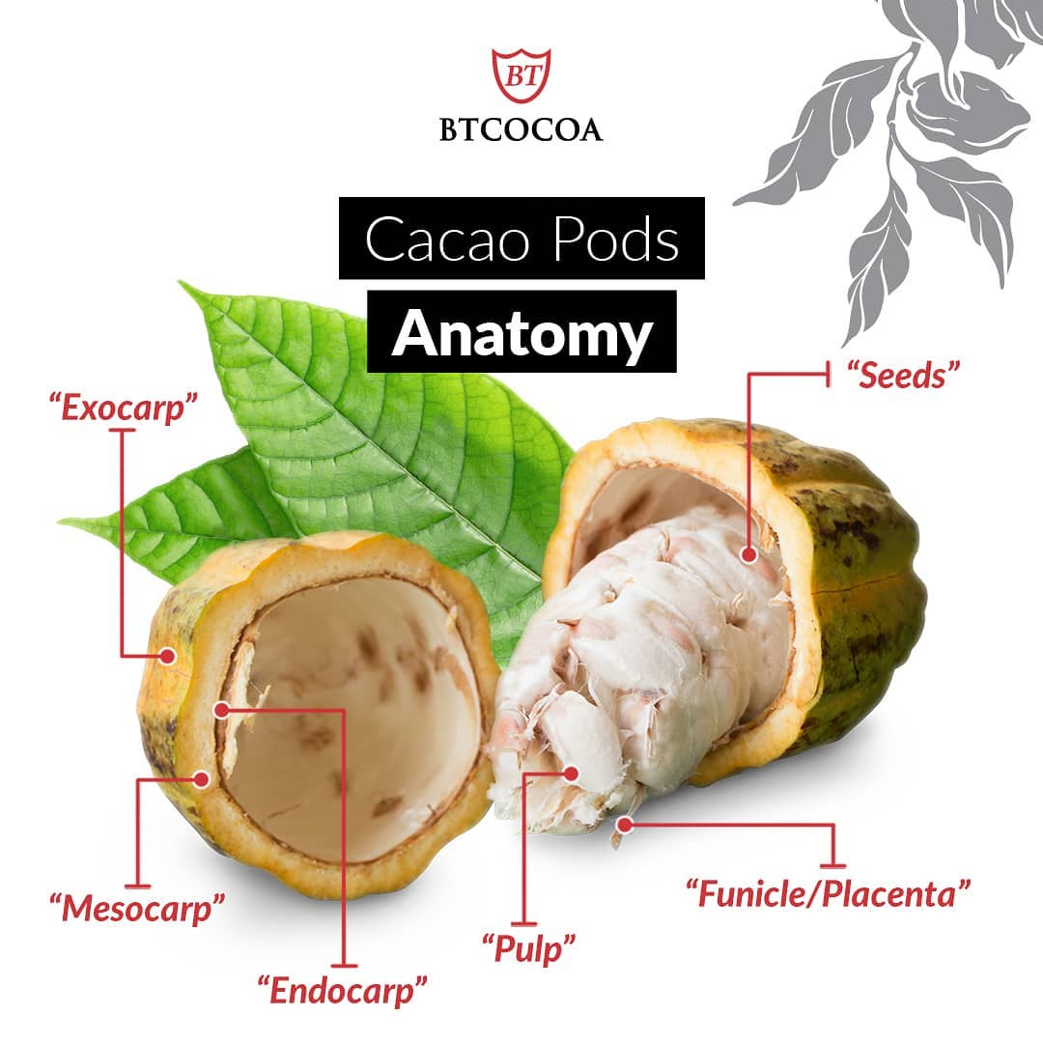
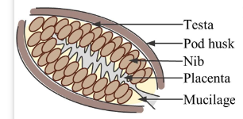
Kakaovník pravý (Theobroma cacao L.)

Slide 6
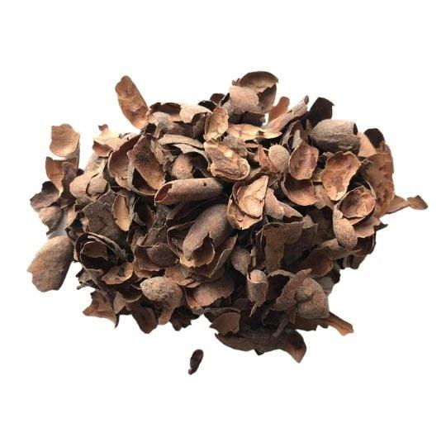
Kakaové šupky
vonkajší obal kakaového bôbu, ktorý vzniká pri procese praženia kakaových bôbov a tvorí približne 10 – 17 % z celkovej hmotnosti kakaových bôbov,
ročne sa na celom svete vyprodukuje viac ako 700 000 ton kakaových škrupín, z toho viac ako 250 000 ton v Európe

Slide 7
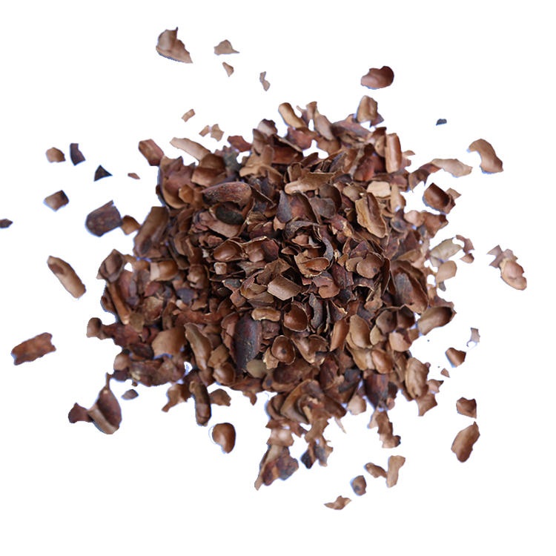
Cieľ štúdie
analýza celkového obsahu sušiny, hrubého proteínu, tuku a popolovín,
stanovenie profilu aminokyselín, mastných kyselín a minerálnych zlúčenín,
stanovenie antioxidačnej aktivity, celkových polyfenolov, flavonoidov, fenolických kyselín,
analýza obsahu metylxantínov a kyseliny galovej

Slide 8
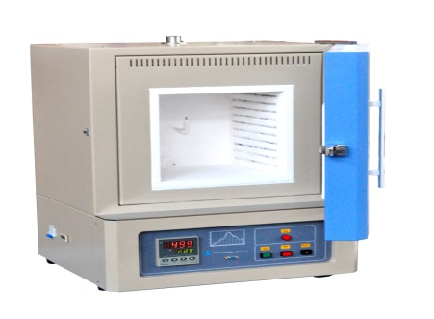
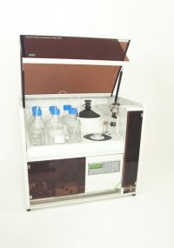
Materiál a metódy
Materiál
kakaové šupky z čokoládového priemyslu (SK)
Metódy
tuk – Ancom XT (USA),
sušina, popoloviny, hrubý proteín – AOAC (2000),
aminokyseliny – analyzátor aminokyselín (Ingos, ČR),
minerálne prvky – ICP-OES metóda,
mastné kyseliny (FAME) GC-FID metóda,
antioxidačná aktivita – DPPH metóda, TPC, TFC and TPAC – spektrofotometricky,
metylxantíny a kyselina galová – HPLC

Slide 9
Základný rozbor
Výsledky
Parameter | Kakaové šupky [g/100 g]
Popoloviny | 5.78 ±0.55
Sušina | 94.91 ±0.22
Tuk | 18.18 ±0.12
Hrubý proteín | 15.54 ±0.14
n=3

Slide 10
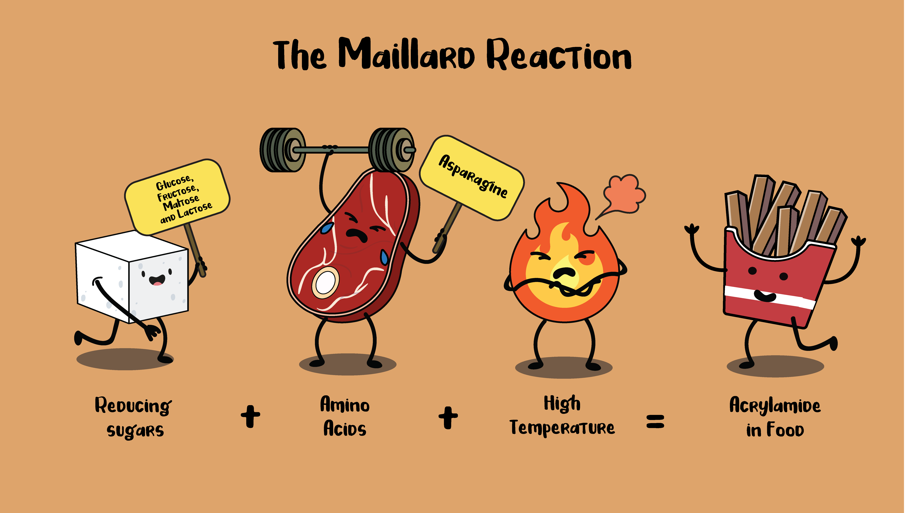
Aminokyselinové zloženie
Výsledky
Aminokyselina | Kakaové šupky [g/100 g]
Kyselina asparágová (Asp) | 1.23 ±0.05
Treonín (Thr) * | 0.49 ±0.02
Serín (Ser) | 0.59 ±0.02
Kyselina glutámová (Glu) | 1.89 ±0.14
Prolín (Pro) | 0.48 ±0.02
Glycín (Gly) | 0.52 ±0.02
Alanín (Ala) | 0.56 ±0.01
Valín (Val) * | 0.64 ±0.02
Izoleucín (Ile) * | 0.44 ±0.06
Leucín (Leu) * | 0.75 ±0.02
Tyrozín (Tyr) | 0.43 ±0.02
Histidín (His) * | 0.24 ±0.01
Lyzín (Lys) * | 0.69 ±0.02
Arginín (Arg) | 0.76 ±0.02
Metionín (Met) * | 0.21 ±0.01
Cysteín (Cys) | 0.24 ±0.02
n=3

Slide 11
Minerálne prvky
Minerálne prvky | Kakaové šupky [mg/kg]
Vápnik (Ca) | 1181.95 ±1.06
Draslík (K) | 9332.94 ±1.56
Sodík (Na) | 198.61 ±2.09
Horčík (Mg) | 306.19 ±1.23
Železo (Fe) | 86.22 ±0.06
Hliník (Al) | 177.72 ±0.11
Mangán (Mn) | 35.94 ±0.01
Zinok (Zn) | 47.97 ±0.03
Meď (Cu) | 32.68 ±0.11
Kobalt (Co) | 1.11 ±0.09
Nikel (Ni) | 7.46 ±0.22
Chróm (Cr) | 2.27 ±0.14
Kadmium (Cd) | 0.81 ±0.08
Selén (Se) | 0.21 ±0.03
Stroncium (Sr) | 10.27 ±0.65
n=3

Slide 12
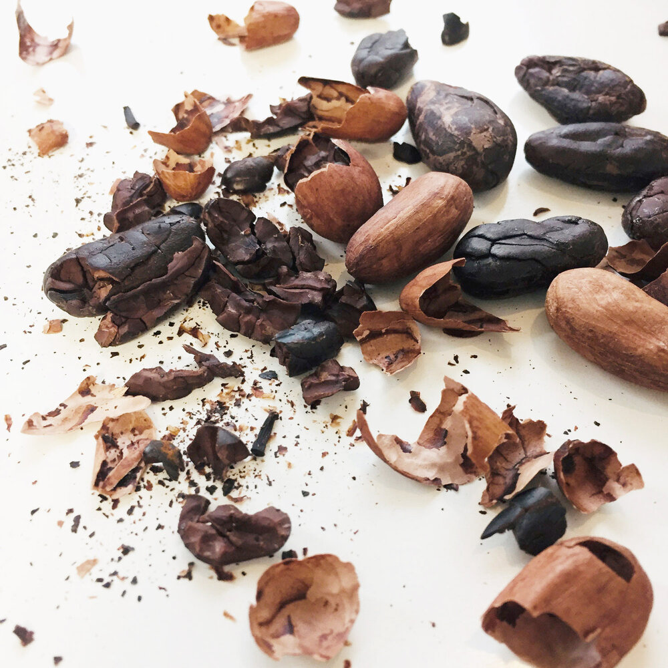
Mastné kyseliny
Parameter % | Kakaové šupky
Kyselina maslová | 24.53 ±1.45
Kyselina myristová | 2.41 ±0.23
Kyselina pentadecylová | 0.61 ±0.05
Kyselina palmitová | 14.92 ±0.97
Kyselina steárová | 10.7 ±0.76
Kyselina olejová | 24.71 ±0.76
Kyselina linolová | 13.15 ±1.26
Kyselina dokosahexaénová | 8.15 ±0.22
n=3

Slide 13
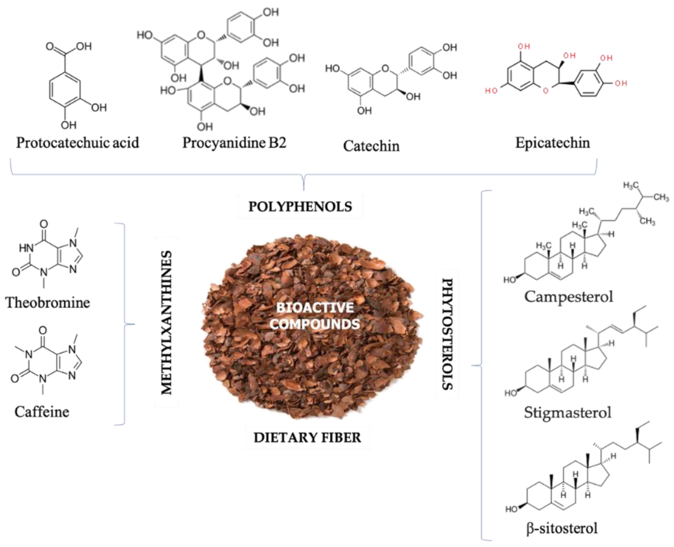
Antioxidanty
Parameter | Kakaové šupky
Antioxidačná aktivita DPPH (mg TEAC/g) | 6.23 ±0.07
Celkové polyfenoly (mg GAE/g) | 19.02 ±0.04
Celkové flavonoidy (mg QE/g) | 0.89 ±0.04
Celkové fenolické kyseliny (mg CAE/g) | 0.09 ±0.01
Kyselina galová (mg/g) | 0.015 ±0.00
n=3
TEAC – Trolox ekvivalent antioxidačná aktivita, GAE – ekvivalent kyseliny galovej,
QE – ekvivalent kvercetínu, CAE – ekvivalent kyseliny kávovej

Slide 14
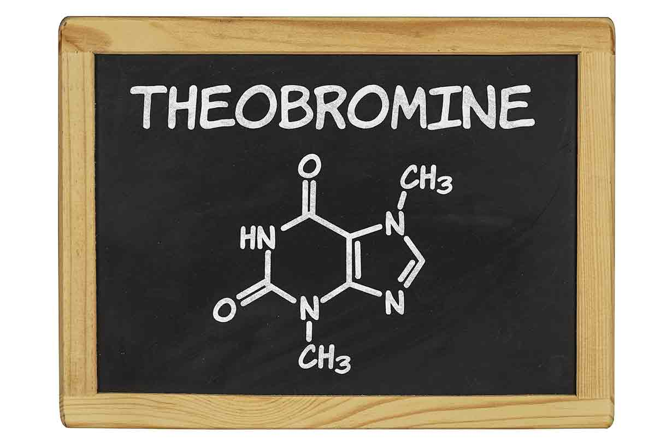
Metylxantíny
Vzorka | Kofeín mg/g | Teofilín mg/g | Teobromín mg/g
Kakaové šupky | 2.52 ±0.07 | 0.28 ±0.01 | 14.42 ±0.94ª
n=3

Slide 15
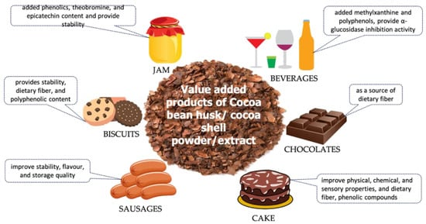
Aplikácia

Slide 16
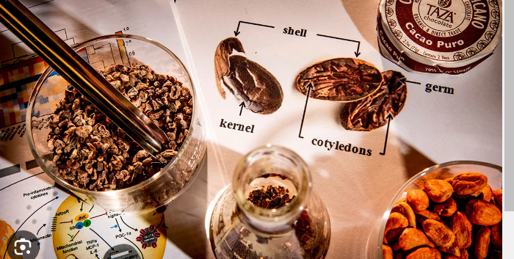
POĎAKOVANIE: Táto práca bola podporená projektom: 06-GASPU-2021 v rámci operačného programu Výskum a inovácie pre projekt: Podpora výskumných aktivít vo VC ABT, 313011T465, spolufinancovaný zo zdrojov Európskeho fondu regionálneho rozvoja.
eva.ivanisova@uniag.sk

